Slide 1
小学校６年生における
租税教育の実践
教科等横断的学習における租税教室の活用
前橋市立元総社小学校
教諭 羽鳥 ゆきみ

Slide 2
本日の発表
１．小学校学習指導要領より
２．本校の各種教育の全体計画
３．高学年の単元計画・年間指導計画等
４．教科等横断的な取り組みにおける構想図
５．親子で参加する租税教室
６．社会科における授業実践
７．成果と課題

Slide 3
１．小学校学習指導要領より
社会 第６学年の目標
社会的事象の見方・考え方を働かせ、学習の問題を追究・解決する活動を通して、次のとおり資質・能力を育成することを目指す。
（1） 我が国の政治の考え方と仕組みや働き、国家及び社会の発展に大きな働きをした先人の業績や優れた文化遺産、我が国と関係の深い国の生活やグローバル化する国際社会における我が国の役割について理解するとともに、地図帳や地球儀，統計や年表などの各種の基礎的資料を通して、情報を適切に調べまとめる技能を身に付けるようにする。
（2） 社会的事象の特色や相互の関連、意味を多角的に考える力、社会に見られる課題を把握して、その解決に向けて社会への関わり方を選択・判断する力、考えたことや選択・判断したことを説明したり、それらを基に議論したりする力を養う。
（3） 社会的事象について、主体的に学習の問題を解決しようとする態度や、 よりよい社会を考え学習したことを社会生活に生かそうとする態度を養うとともに、多角的な思考や理解を通して、我が国の歴史や伝統を大切にして国を愛する心情、我が国の将来を担う国民としての自覚や平和を願う日本人として世界の国々の人々と共に生きることの大切さについての自覚を養う。

Slide 4
1．小学校学習指導要領より
社会 第６学年の内容
(1) 我が国の政治の働きについて、学習の問題を追究・解決する活動を通して、 次の事項を身に付けることができるよう指導する。
ア 次のような知識及び技能を身に付けること。
（イ） 国や地方公共団体の政治は、国民主権の考え方の下、国民生活の安定と向上を図る大切な働きをしていることを理解すること。
（ウ）見学・調査をしたり、各種の資料で調べたりして、まとめること。
イ 次のような思考力、判断力、表現力等を身に付けること。
（イ）政策の内容や計画から実施までの過程、法令や予算との関わりなどに着目して、国や地方公共団体の政治の取組を捉え、国民生活における政治の働きを考え、表現すること。

Slide 5
1．小学校学習指導要領より
社会 第６学年の内容
（3） グローバル化する世界と日本の役割について、学習の問題を追究・解決する活動を通して、次の事項を身に付けることができるよう指導する。
ア 次のような知識及び技能を身に付けること。
（イ）我が国は、平和な世界の実現のために、国際連合の一員として重要な役割を果たし、諸外国の発展のために援助や協力を行ったりしていることを理解する。
（ウ）地図帳や地球儀、各種の資料で調べ、まとめること。
イ 次のような思考力、判断力、表現力等を身に付けること。
（イ）国際連合の働きや我が国の国際協力の様子を捉え、国際社会において我が国が果たしている役割を考え、表現すること。

Slide 6
1．小学校学習指導要領より
総合的な学習の時間 目標
探究的な見方・考え方を働かせ、横断的・総合的な学習を行うことを通して、よりよく課題を解決し、自己の生き方を考えていくための資質・能力を次のとおり育成することを目指す。
（１）探究的な学習の過程において、課題の解決に必要な知識及び技能を身に付け、課題に関わる概念を形成し、探究的な学習のよさを理解するようにする。
（２）実社会や実生活の中から問いを見いだし、自分で課題を立て、情報を集め、整理・分析して、まとめ・表現することができるようにする。
（３）探究的な学習に主体的・協働的に取り組むとともに、互いのよさを生かしながら、積極的に社会に参画しようとする態度を養う。

Slide 7
１．小学校学習指導要領より
特別活動 目標
集団や社会の形成者としての見方・考え方を働かせ、様々な集団活動に自主的、実践的に取り組み、互いのよさや可能性を発揮しながら集団や自己の生活上の課題を解決することを通して、次のとおり資質・能力 を育成することを目指す。
（１） 多様な他者と協働する様々な集団活動の意義や活動を行う上で必要となることについて理解し、行動の仕方を身に付けるようにする。
（２） 集団や自己の生活、人間関係の課題を見いだし、解決するために話し合い、合意形成を図ったり、意思決定したりすることができるようにする。
（３） 自主的、実践的な集団活動を通して身に付けたことを生かして、集団や社会における生活及び人間関係をよりよく形成するとともに、自己の生き方についての考えを深め、自己実現を図ろうとする態度を養う。

Slide 8
１．小学校学習指導要領より
学級活動の内容
（３）一人一人のキャリア形成と自己実現
ア 現在や将来に希望や目標をもって生きる意欲や態度の形成
学級や学校での生活づくりに主体的に関わり、己を生かそうとするとともに、希望や目標をもち、その実現に向けて日常の生活をよりよくしようとすること。
イ 社会参画意識の醸成や働くことの意義の理解
清掃などの当番活動や係活動等の自己の役割を自覚して協働する ことの意義を理解し、社会の一員として役割を果たすために必要と なることについて主体的に考えて行動すること。
ウ 主体的な学習態度の形成と学校図書館等の活用

Slide 9
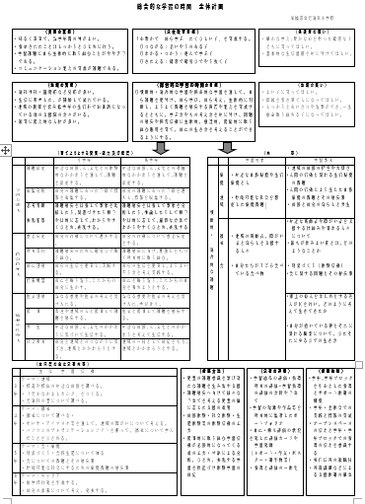
２．本校の各種教育の全体計画
総合的な学習の時間
・発達段階に応じて、興味を持ちやすい課題を設定し、学習内容を広げていく計画
・地域・福祉・食・環境・キャリアと多種多様な分野を扱う計画
総合的な学習の時間と環境教育・キャリア教育の関わり
イメージ

Slide 10
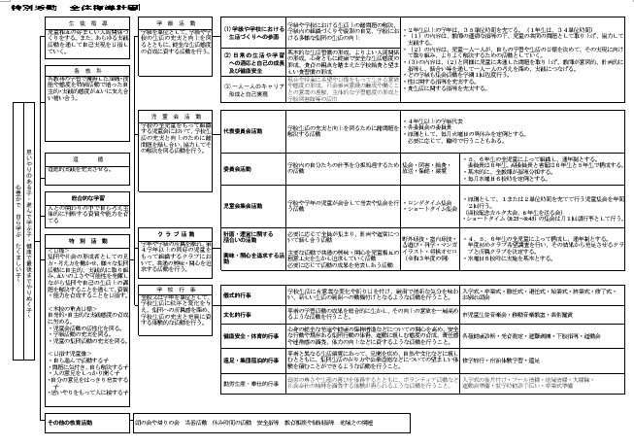
２．本校の各種教育の全体計画
特別活動
学級活動（３）一人一人のキャリア形成と自己実現
特別活動とキャリア教育との関わり
イメージ

Slide 11
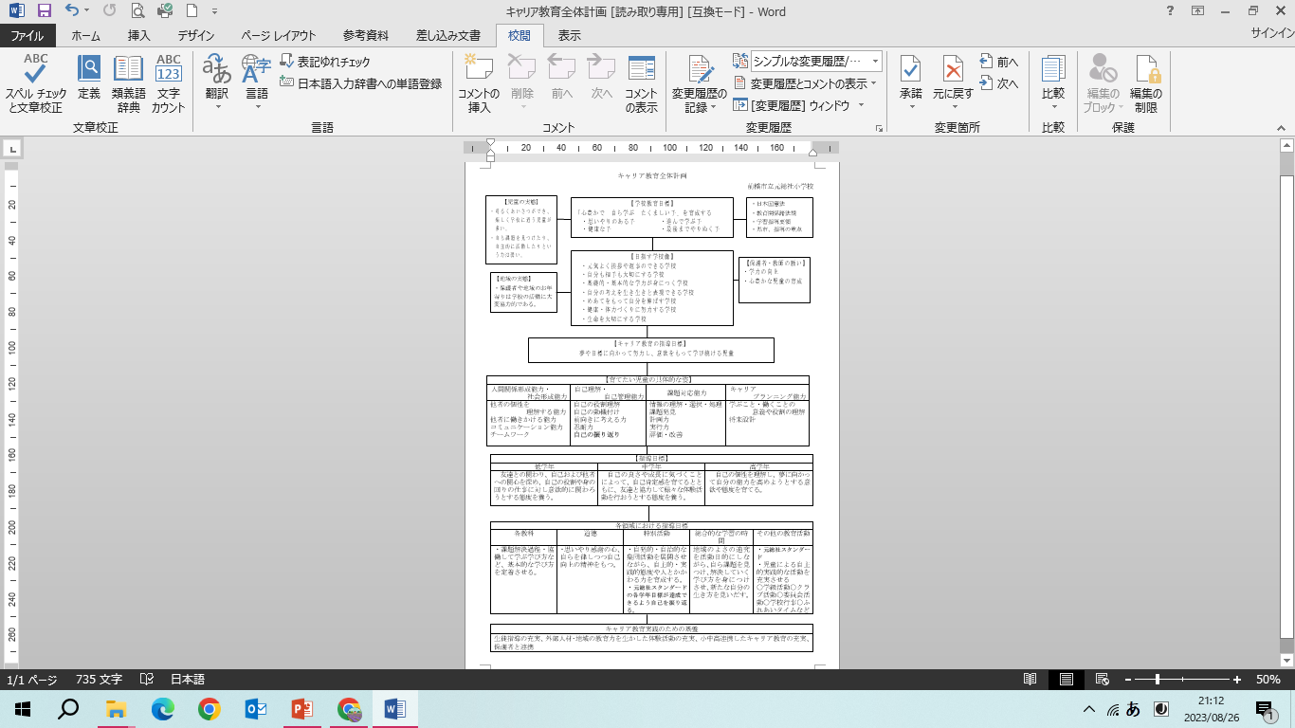
２．本校の各種教育の全体計画
キャリア教育
本校の教育活動でのキャリア教育の進め方
・各教科
・道徳
・特別活動
・総合的な学習の時間
・上記以外の教育活動
イメージ

Slide 12
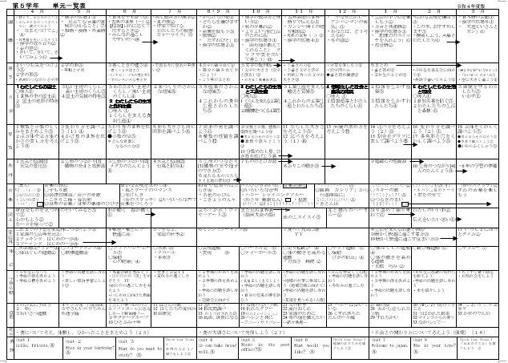
３．高学年の単元計画・年間指導計画等
５年
（社会）
わたしたちの生活と環境
（学級活動）
自分の将来の夢を語ろう
等
イメージ

Slide 13
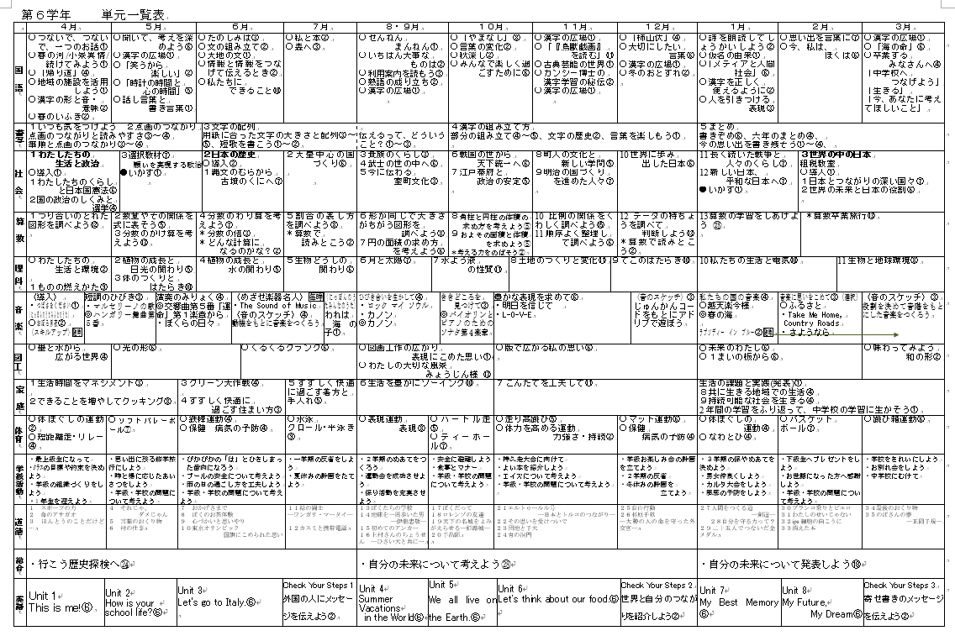
３．高学年の単元計画・年間指導計画等
６年
（社会）
わたしたちの生活と政治
世界の中の日本
（家庭科）
持続可能な社会を生きる
等
イメージ

Slide 14
３．高学年 の単元計画・年間指導計画等
５・６年 総合
学年 | 第５学年 年間指導計画（一部抜粋） | 第６学年 年間指導計画（一部抜粋）
テーマ | 環境 | キャリア
月 | １ ２ ３ | ８ ９ １０ １１ １２ | １２３
総合的な学習の時間 | 単元名 社会との関わり方について考えよう（環境） （１８） １．課題の設定をする。（２） ・２学期の振り返りから持続可能な社会にむけて 課題となることを取り上げ、その中からひとつのテーマ（環境）を選び、環境問題で知っていること、調べてきたことを書き出す。 ・集めた情報を使い、全体でウェビングを行い、環境問題について情報共有し、取り組むべき課題を選ぶ。 ２．情報収集をする。（７） ３．整理・分析をする。（２） ４．新聞やプレゼンテーションソフトなどにまとめる。（５） ５．活動を振り返り、自分の生き方を見つめなおす。（２） | 単元名 自分の未来について考えよう（２８） １．どんな職業につきたい か調べる。また、どんな資 格が必要なのか調べる （14） ２．自分の将来を考え、住 んでいる地域をよりよくす るためには、何ができる か考える。（14） | 単元名 自分の未来について発表しよう（１８） １.２学期に調べたことや考え たことをまとめる。（14） ２.２学期に調べたことや考え たことを発表する。（4）
５年 環境教育
６年 キャリア教育

Slide 15
４．教科等横断的な取り組みにおける構想図
学校
税務署
家庭
（5年）生活と環境
社会 わたしたちの
（5年）
総合 環境教育
（6年）仕組みについて
社会 国の政治の
（6年）について考えよう
総合 自分の未来
（6年）
特別活動 キャリア教育
（6年）
社会 租税教室
（6年）
社会 世界の中の日本
社会、総合的な学習の時間、特別活動といった教科等で身に付いた知識や思考力をいかし、よりよい社会について考え、学習したことを社会生活に生かそうとする態度を養うことができる。
租税教育

Slide 16
５．親子で参加する租税教室（租税教育の広がり）
６年生での租税教室までの学習
社会→国の政治の仕組みについて（５月）
総合→自分の未来について考えよう（２学期）
学級活動→キャリア教育（通年）
３学期に６学年親子行事として租税教室を実施
社会→世界の中の日本（３月）
（世界の未来と日本の役割）
・現在の納税者と未来の納税者が税金について同じ目線で考えるきっかけとして租税教室を活用
・家庭で税について考えるきっかけ
・租税教育を軸に他教科の学習内容を活かした社会科授業の実践

Slide 17
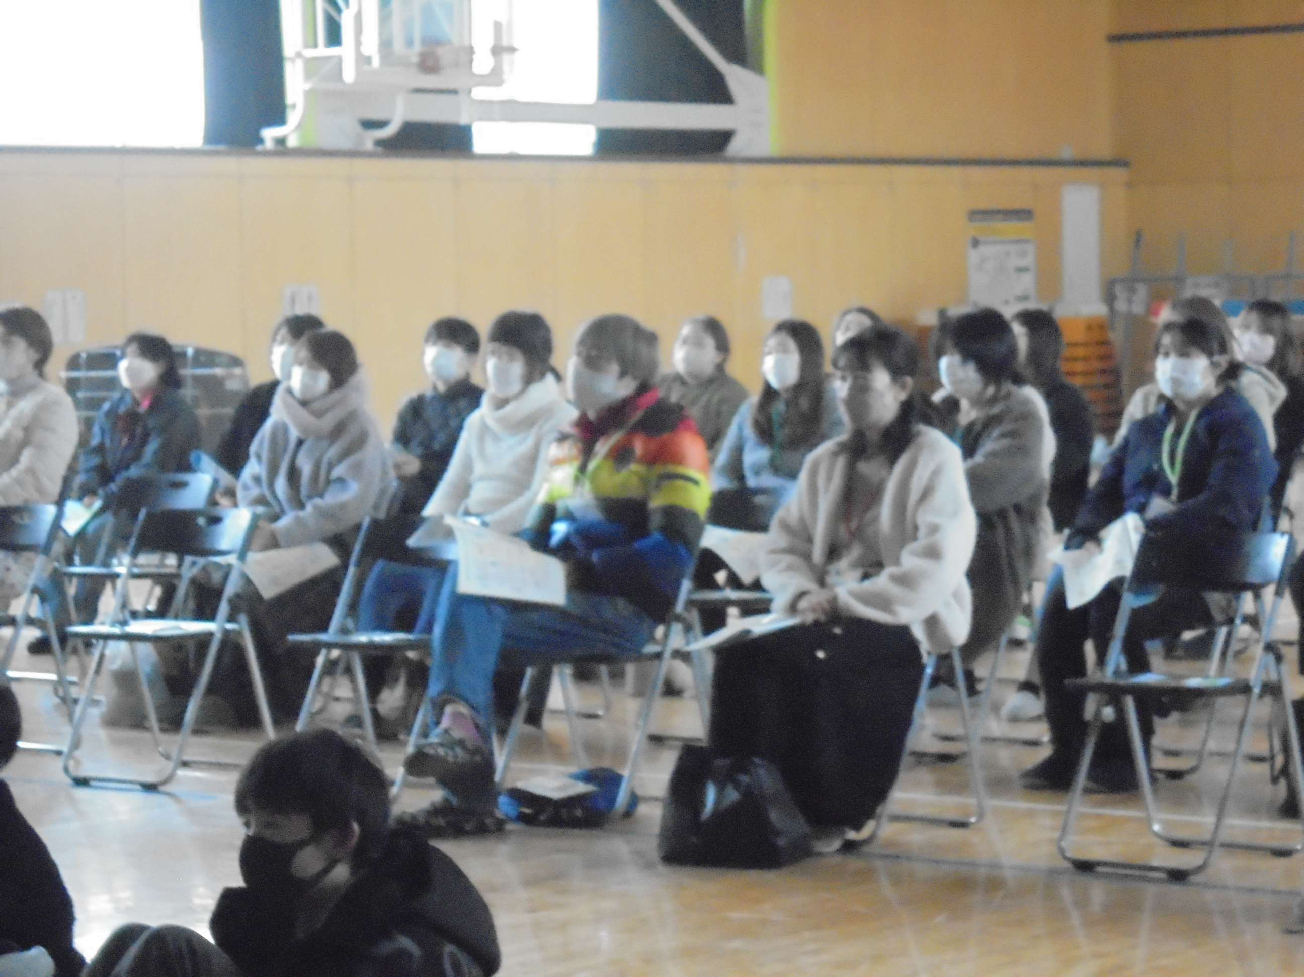
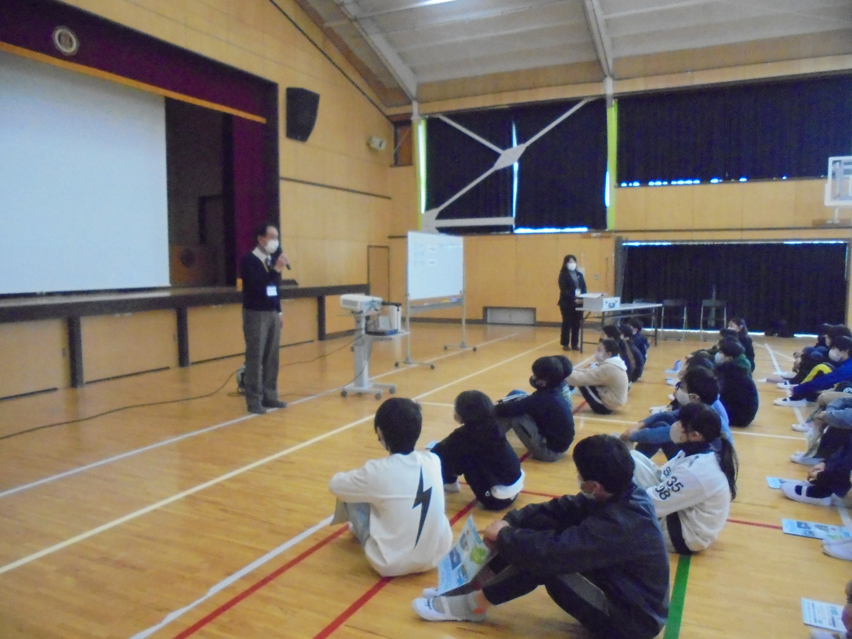
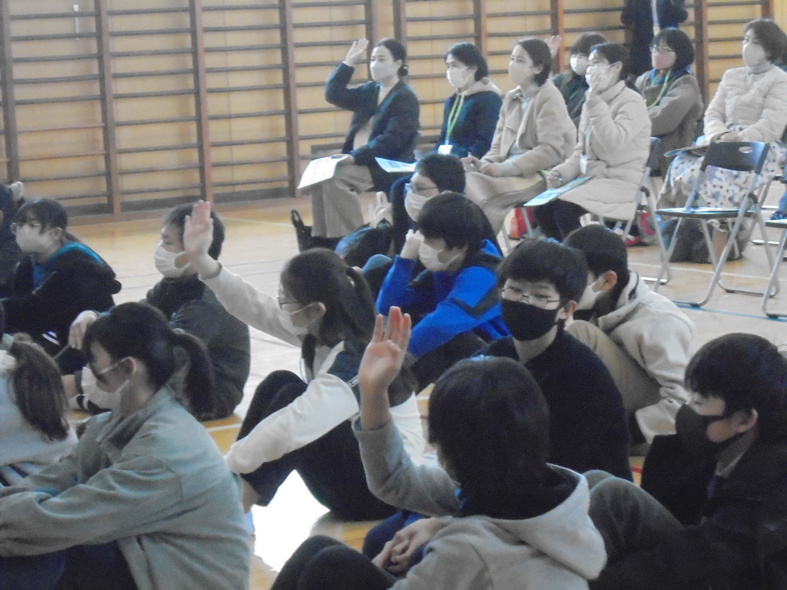
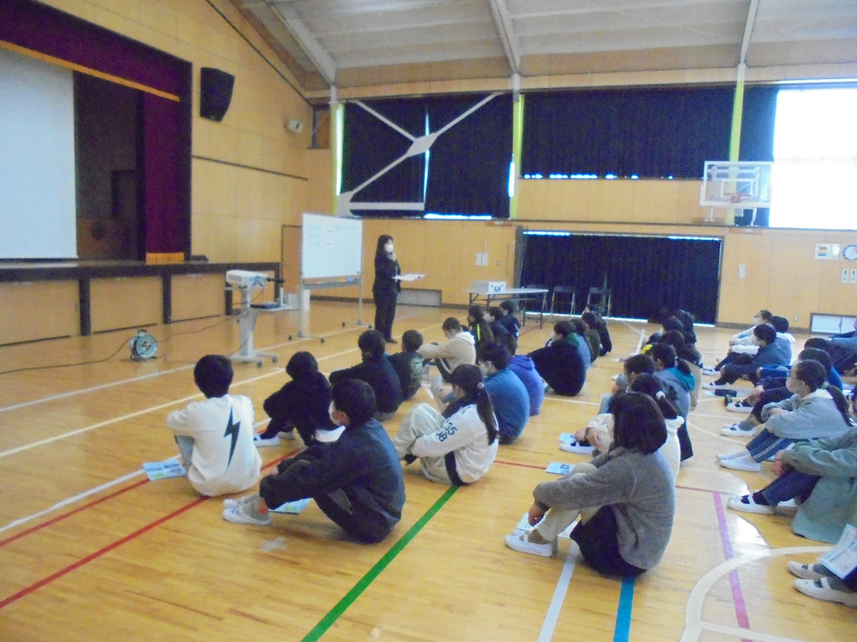
５．親子で参加する租税教室
（租税教室の様子）
・税務署との連携
・親子行事として位置づけ

Slide 18
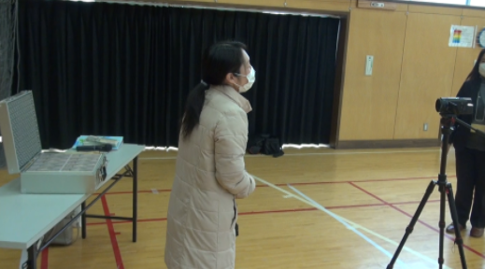
５．親子で参加する租税教室
・保護者の感想
安全な暮らしを保つためには、税金が必要だと分かりました。今夜は、親子で税金について話し合いたいと思います。

Slide 19
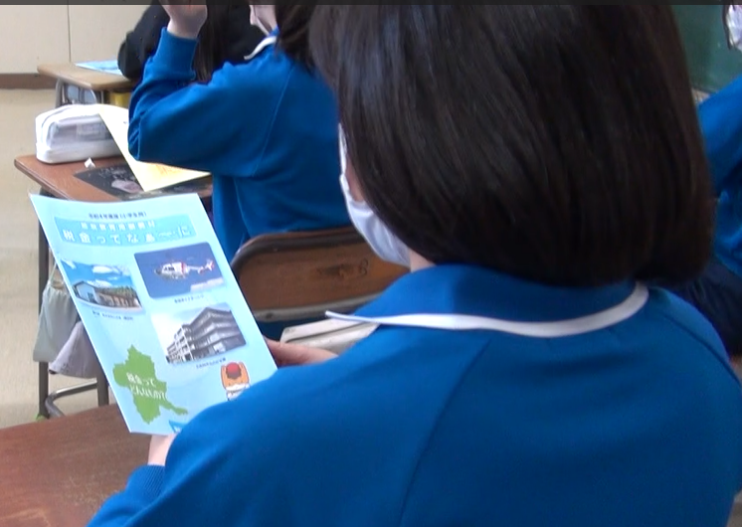
６．社会科における授業実践
各種資料の活用
群馬県租税教育推進協議会
令和４年度版（小学校）
租税教育用副教材
「税金ってなあ～に」
国税と地方税の税金額の違いを知ることによって、税金の使い方について興味を高めることができた。
（出典：群馬県租税教育推進協議会「令和４年度版（小学校）
租税教育用副教材『税金ってなあ～に 』）

Slide 20
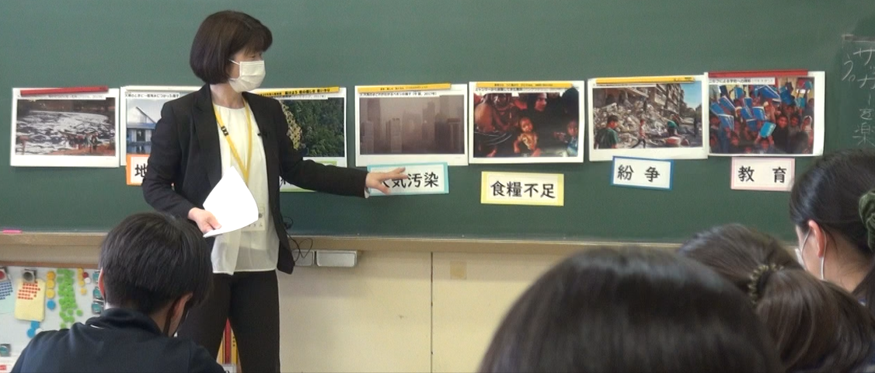
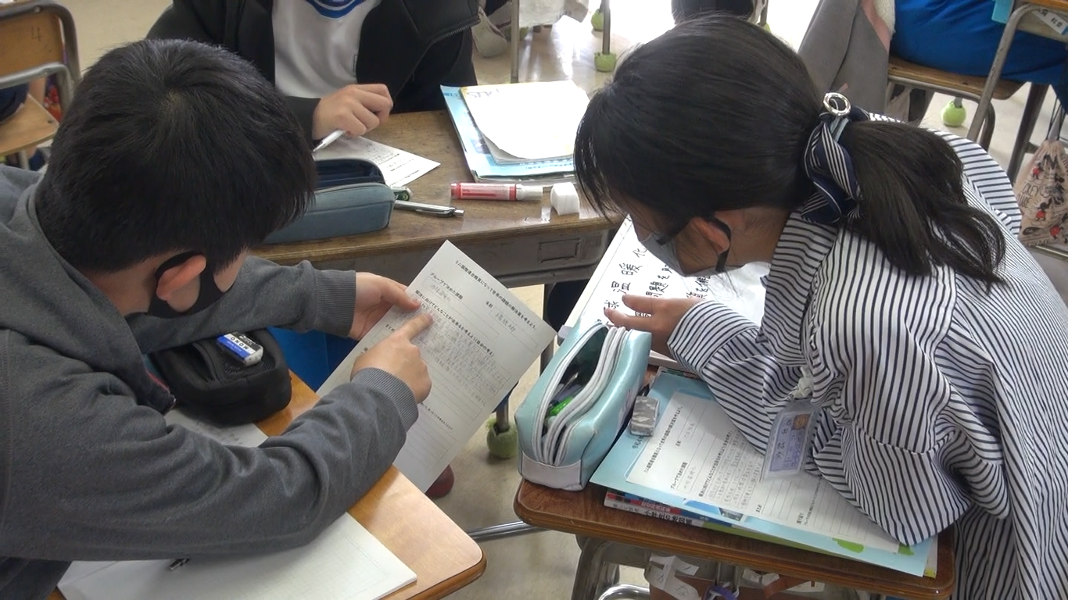
６．社会科における授業実践
【めあて】
ミニ国際連合職員になって、世界の課題の解決策を考えよう
世界が抱えている問題（紛争 文化遺産 地球温暖化 大気汚染 森林伐採 食糧不足 教育）をどのように税金を使えば解決できるのか考える。
（出典：東京書籍「新しい社会６ 政治・国際編」）
個人で考えた解決策を持ち寄り、よりよい考えになるように相談し合い、まとめる。

Slide 21
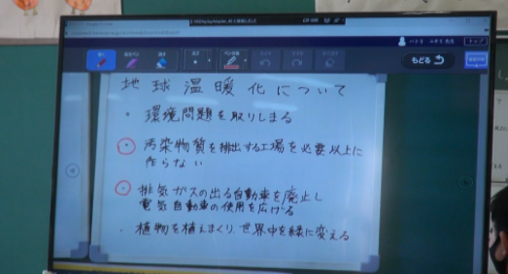
６．社会科における授業実践
アイデアを生かした開発には、企業や国が協力する必要がある。そのためには、たくさんのお金が必要になるので、税金を使う。

Slide 22
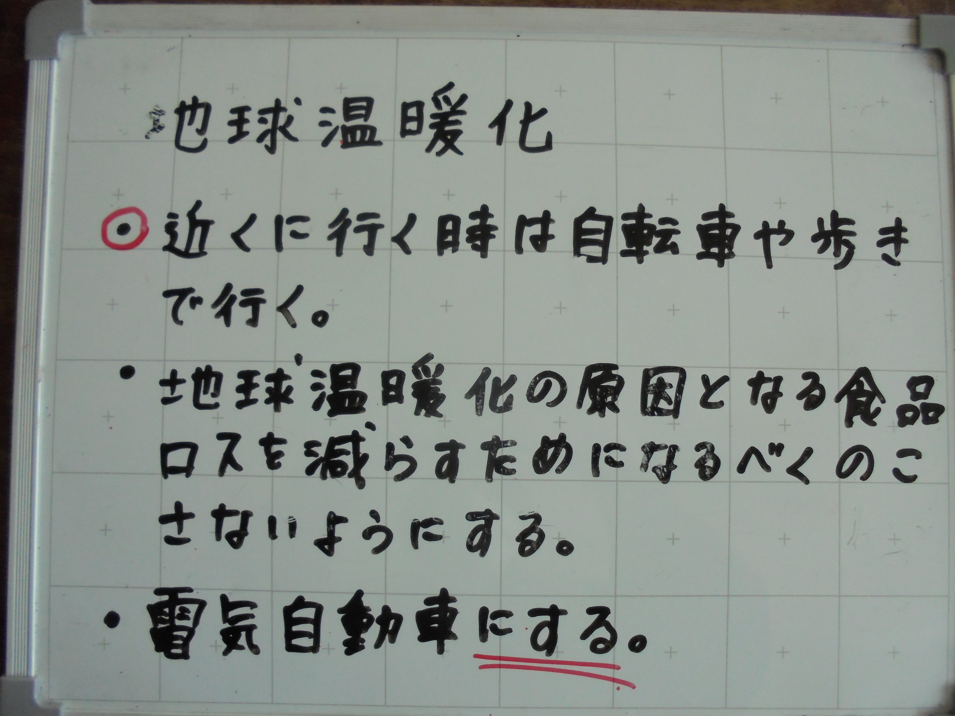
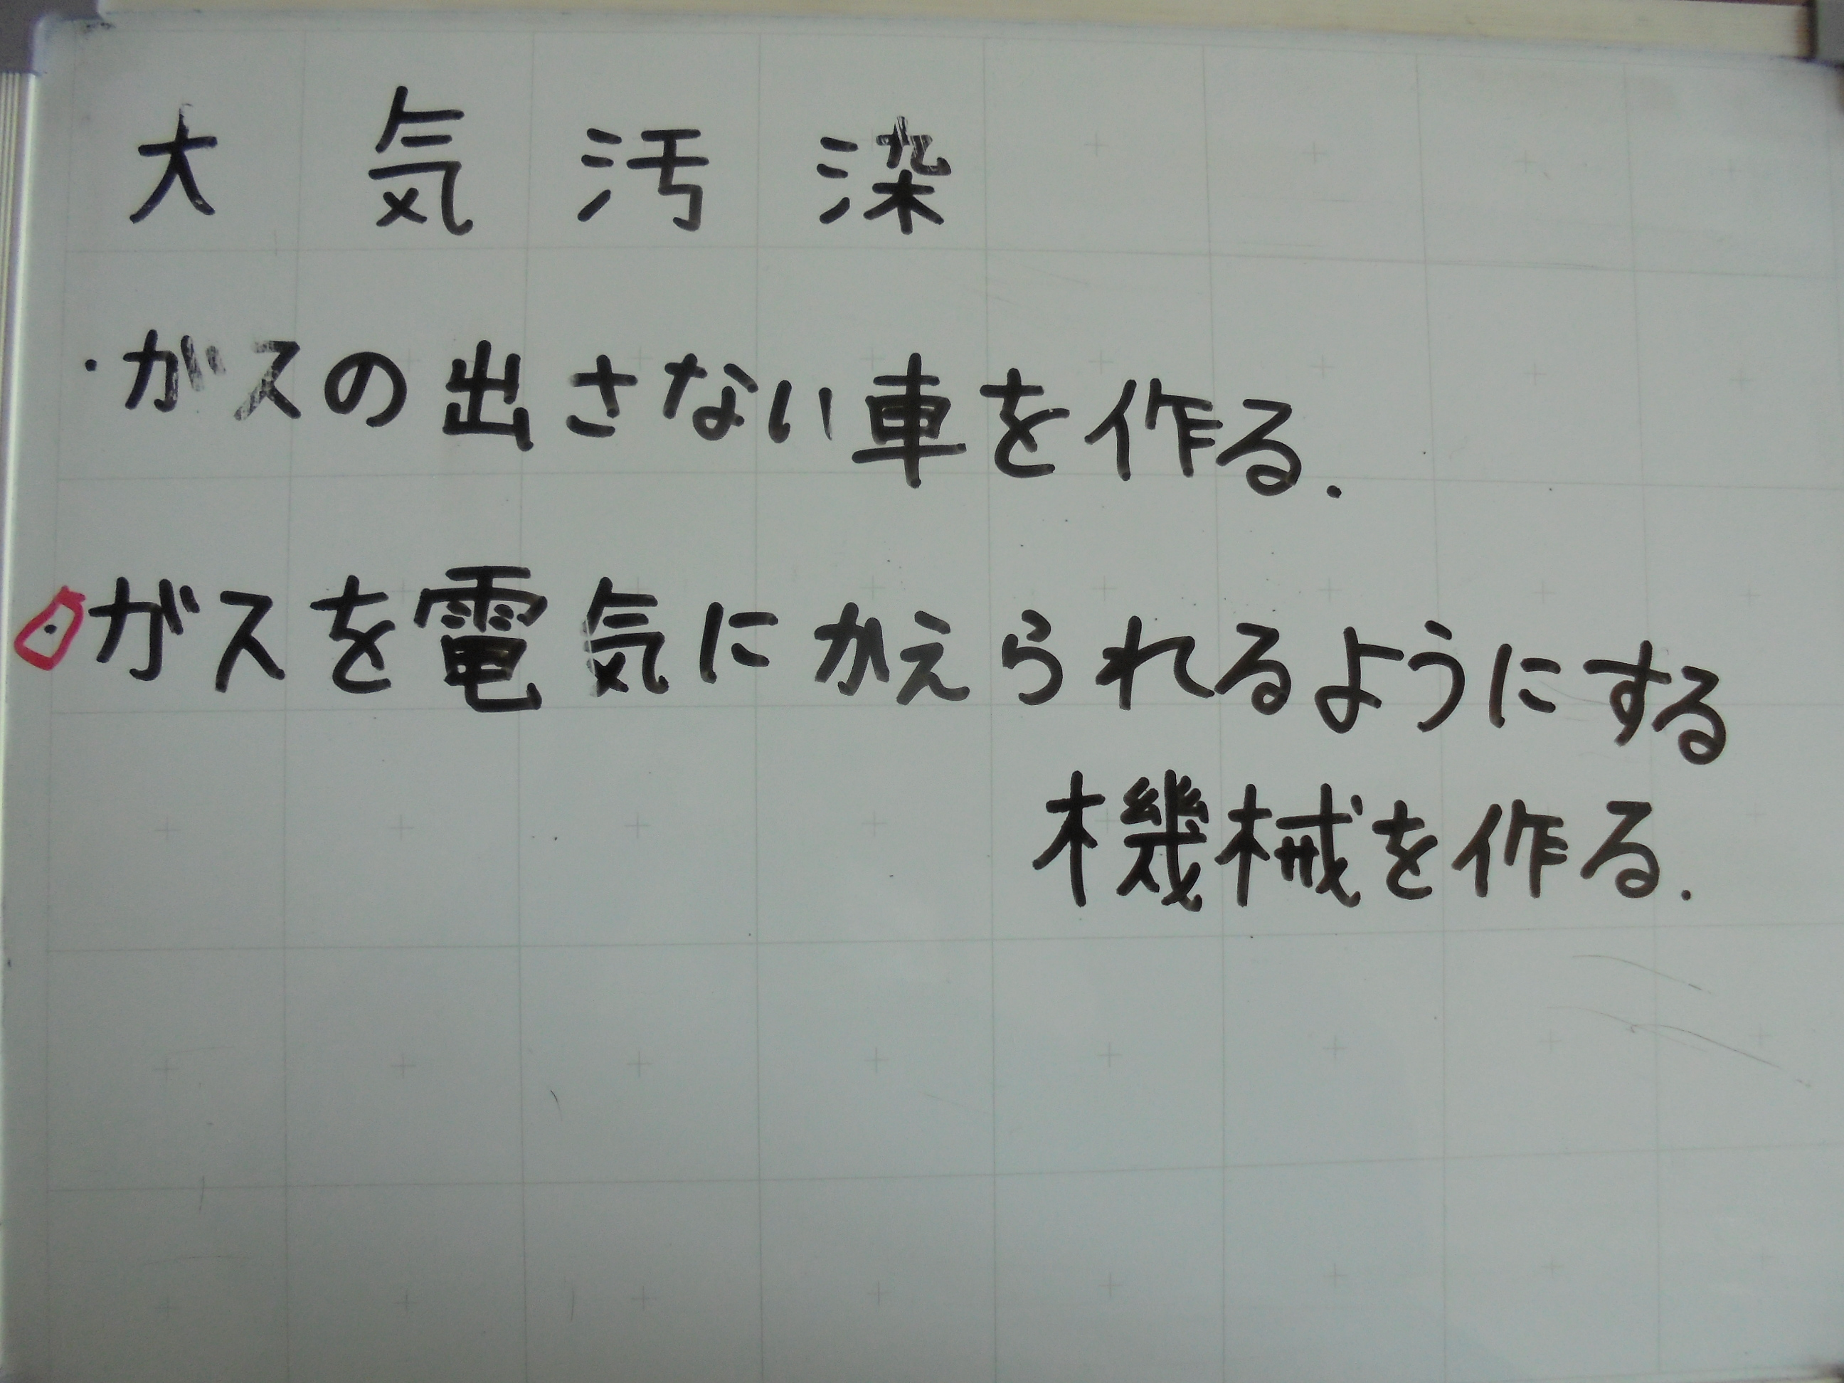
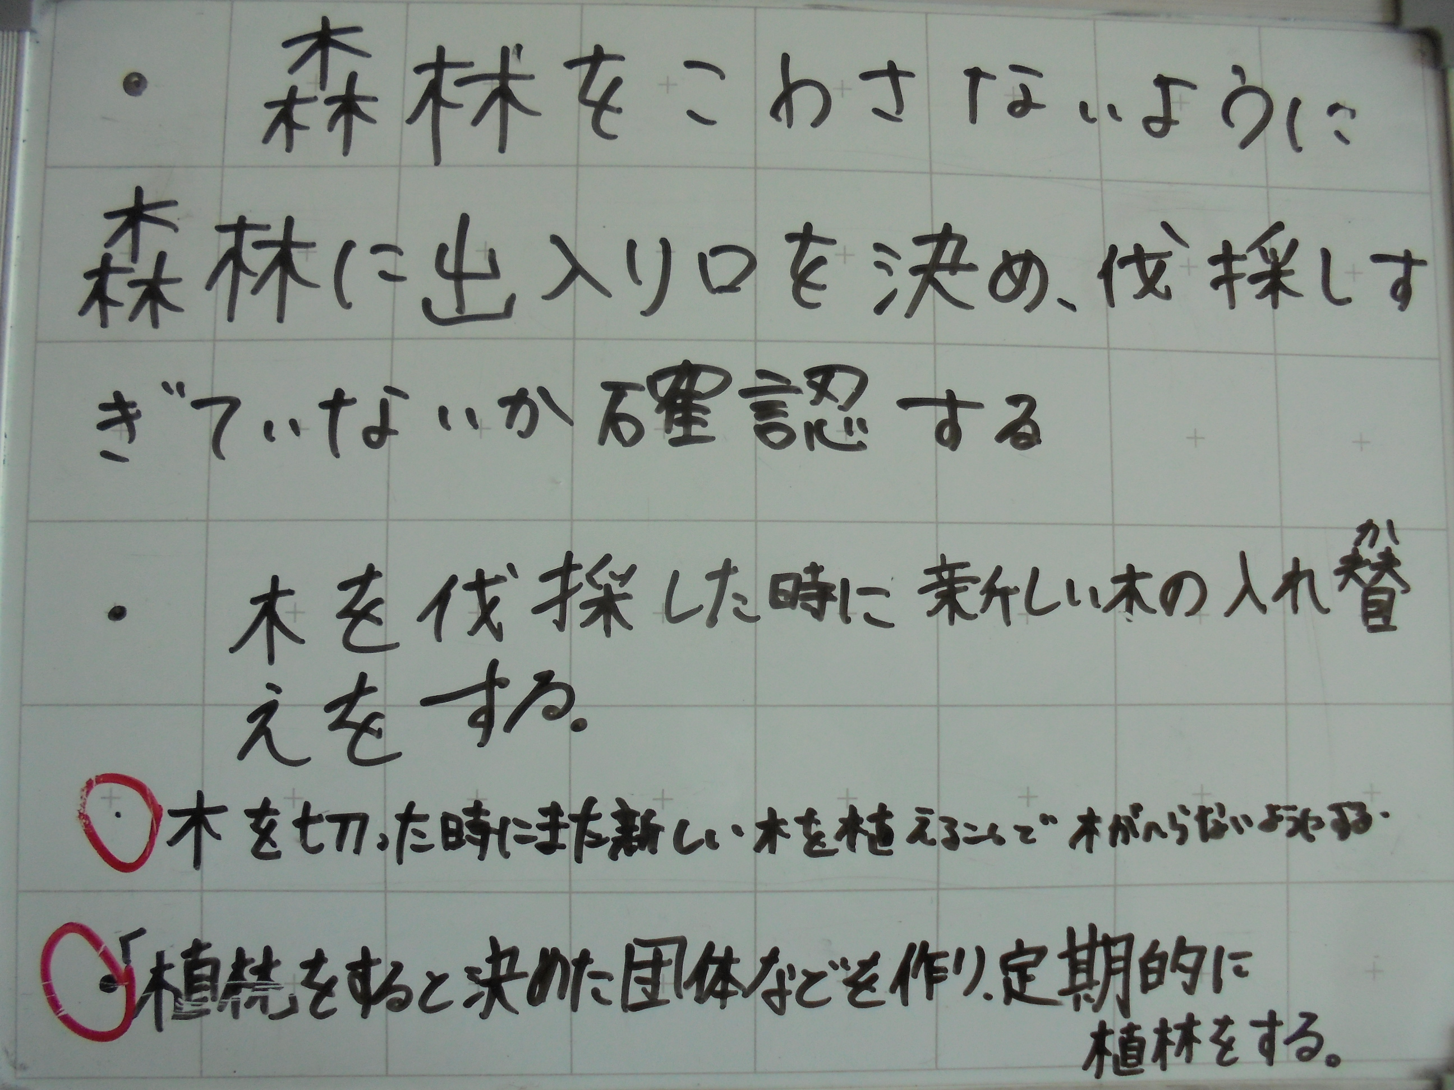
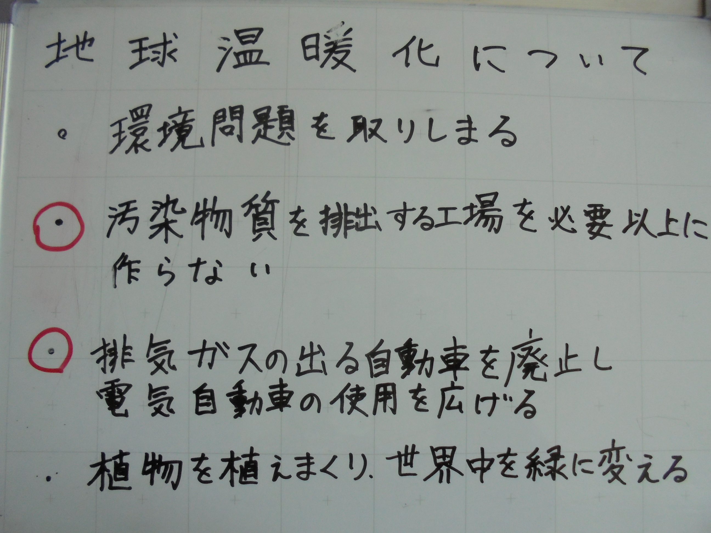
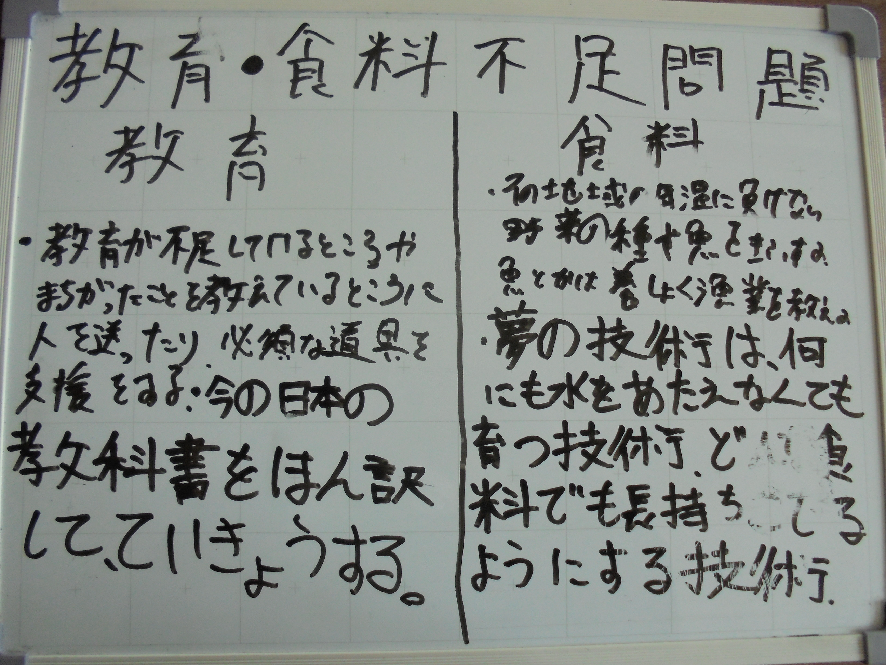
６．社会科における授業実践
・地球温暖化
・森林伐採
・大気汚染
・教育
・食料不足
各教科等で学んできた学習を活かし、意見を出し合う。

Slide 23
６．社会科における授業実践（児童の感想・一部抜粋）
問題を解決するためには、たくさんのお金も必要になる。
税金を大切に使って、世界の人々が笑顔になるようにしたい。

Slide 24
７．成果と課題
成果
・親子で租税教室に参加したことで、現在の納税者としての保護者と未来の納税者としての子供たちの問題意識を同じ目線で持たせることができた。また、家庭で税金について話し合うきっかけとなった。
・社会や総合、特別活動など高学年で学習した内容と租税教育を関連付けることで、教科横断的に学びを深めることができた。
・租税教室を一つの軸として、複数教科の６年間の学習を活かし、よりよい社会について考え、学習したことを社会生活に生かそうとする態度を養うことができた。
・租税教室では、税務署の方が、専門的な知識や内容をいろいろな教材で分かりやすく説明してくれたため、税金制度や税金の使い方など児童の理解が深まり、税金について興味が高まった。
・税金の使い方を考えることで、税金を使って社会をよりよくしようとする仕事（公務員や議員など）について興味をもつ児童が増え、将来の仕事について考える幅が広がった。

Slide 25
７．成果と課題
課題
・租税教育を活用し、社会や総合、学級活動など他教科にわたって学習内容を高めていく学習では、見通しをもって年間の学習計画に位置付けていくことが大切となる。
・各種教育（租税教育やキャリア教育など）は、教科等を横断的に指導できる反面、各教科の指導時期や指導計画をしっかり把握し、児童の学習意欲や興味を計画的に高めておくと指導がより効果的になる。
・家庭との連携を深めるために、学習内容をいろいろな方法で家庭にも知らせる必要がある。

